Slide 1

Sembolik Dil (Figurative Language)
Mecaz, benzetmeler, kişileştirme, abartma ve deyimler…

Slide 2
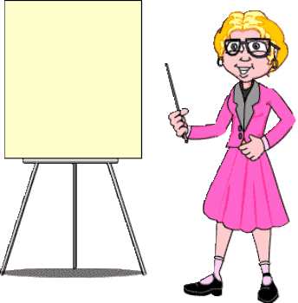

Giriş
Bu etkinlikte ;
Bu kodlama aktivitesinde, öğrenciler sembolik bir dil parçacığının gerçek ve sembolik anlamını gösterirler.

Slide 3

Giriş
Bu etkinlikte ;
Bu ders planı, sembolik dili kodlama yoluyla eğlenceli, görsel ve ilgi çekici bir şekilde öğrenmenize yardımcı olmak için tasarlanmıştır.

Slide 4

Aktivite Detay
Figüratif dil, bir kelimeyi veya ifadeyi ilginç veya abartılı bir şekilde kullandığınız zaman ortaya çıkar. Mecazi olarak kullandığınız kelimeler benzerdir, ancak anlamları beklediğinizden farklı olabilir. Figüratif dil, anlatmak istediğiniz şeyleri daha farklı biçimde vurgulamanıza veya tanımlamanıza yardımcı olur.

Slide 5
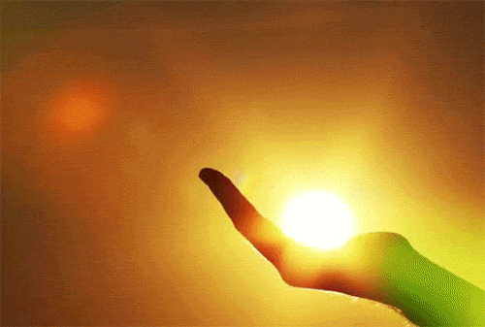
Aktivite Detay
Mecaz, benzetmeler, kişileştirme, abartma ve deyimler gibi 5 tür figüratif dil vardır.
Mecazlar, ortak bir yönü olan iki farklı şeyi karşılaştırır.
“Arkadaşım bir güneş ışığıdır” diyebilirsiniz.
Arkadaşınız aslında bir güneş ışığı değildir fakat kullandığınız bu kelimeler arkadaşınızın hoş ve mutlu bir insan olduğu anlamına gelir.

Slide 6
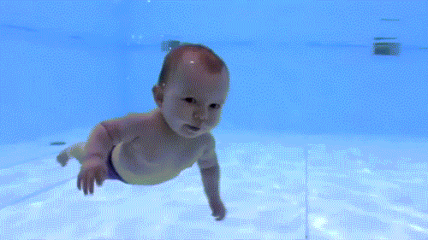
Aktivite Detay
Bir benzetme aynı zamanda iki şeyi karşılaştırır, ancak veya gibi kelimeleri kullanır.
“Bir balık gibi yüzebilirim”,
“Gerçekten iyi yüzerim”
anlamına gelir.

Slide 7
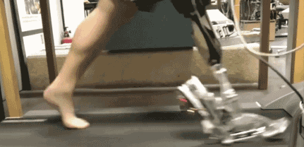
Aktivite Detay
Kişileştirme, bir hayvana veya nesneye insani nitelikler veya yetenekler verir.
“Bütün gün yürüdükten sonra ayaklarım şikayet ediyordu” derken,
ayaklarınızın sizinle konuştuğunu kastetmiyorsunuz!
Bu, ayaklarınızın yorulduğunu söylemenin farklı bir yoludur.

Slide 8
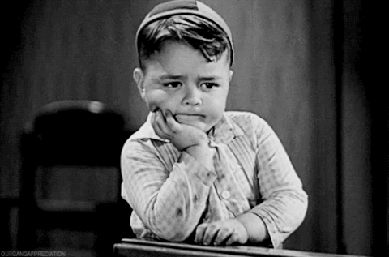
Aktivite Detay
Abartma, bir şey aslında olduğundan daha büyük, daha iyi veya daha dramatik bir şekilde ifade etmektir.
Abartma kullanan biri, uzun süre beklediklerini anlatmak için
“sonsuza dek beklediklerini” söyleyebilir.
Biri hakkında ,
“başından kaynar sular döküldü” derken,
aslında kaynar suyun başına döküldüğünü değil, başının belada olduğunu söylemekteyiz.

Slide 9
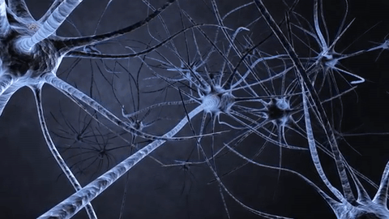
Öğrenme Hedefleri
Metnin değişmez ve mecazi anlamını göstermek için “görünüm” bloklarını kullanarak figüratif dile ait kodlar eklemek.
Karakterlerin sahne etrafında hareket ettirmek ve kullandıklaı figüratif dilin gerçekte ne anlama geldiğini anlamalarını göstermek için hareket bloklarını kullanmak. (“X ,Y'ye kayma” gibi).
Figüratif bir dil parçacığının anlamını göstermeye yardımcı olmak için yeni nesne tipinde kuklalar ve arka fonları eklemek.
Bir dizi kodu tetiklemek için olay bloklarını (“haberini sal” gibi) kullanmak.

Slide 10
İşlemler
Aktivitenin Tanıtımı:
A- Bu aktivitede, kelimenin tam anlamıyla bir cümlenin veya bir deyimin (bir figüratif dil) ne anlama geldiğini ve Scratch'taki karakterleri programlamakla mecazi olarak ne anlama geldiğini göstereceksiniz.

Slide 11


İşlemler
Aktivitenin Tanıtımı :
B- Hep beraber sık kullandığımız sembolik dile ait bazı ifadeleri örneklerle anlatmaya çalışalım. Kullandığımız cümleye ait tam anlamını ve anlatmak istediğimiz anlamı açıklayalım.
Örneğin "Bir atı yiyebilecek kadar açım" veya "Çok ağladım, güldüm" gibi.

Slide 12
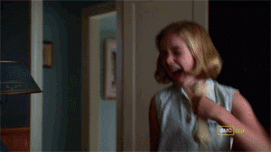
İşlemler
2-Sembolik
(Figüratif) Dil :
A- Figüratif dil, yazmaya veya anlatmaya renk ve vurgu katar. Figüratif dil, anlatmak istdiğiniz bir takım duygu ve düşünceleri farklı ve etkili biçimde vurgulamanıza veya tanımlamanıza yardımcı olur. Mecazlar, benzetmeler, kişileştirme, abartma ve deyimler sadece bir tür figüratif dildir.

Slide 13
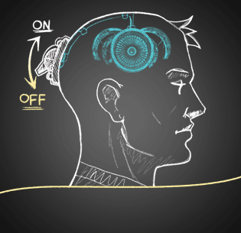
İşlemler
2-Sembolik
(Figüratif) Dil :
B- Figüratif bir dil parçasının daha ilginç veya akılda kalıcı hale getirdiği bir hikayeden bir örnek paylaşalım.

Slide 14

İşlemler
3- Kodlamaya başlamadan figüratif dil ile ilgili bir hikaye hakkında beyin fırtınası yaparak sahneleri tartışabilir, birbirinize anlatabilir nerede ne yapacağınızı planlayabilirsiniz.

Slide 15
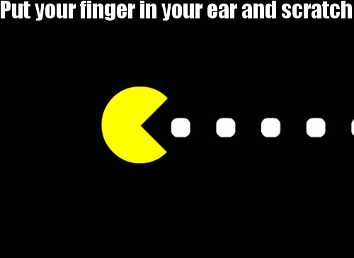
İşlemler
4- Bu anlatım bilgilerinizi kullanarak scratch’ta kodlamaya başlayabilirsiniz. Kodlama yaparken hazırlık çalışmasında yaptığınız planlamayı tekrar gözden geçirip yeni şeylerde ekleyebilrisiniz. Hazırlıksız yapılan bir kodlama etkinliğinde ne yapacağınıza karar vermeniz ve kodlama yapmanız uzun sürer ve sahneleriniz karma karışık ve anlaşılmaz olur.

Slide 16

İşlemler
5- Unutmayın her gerçek problemin çözümünden önce muhakkak bir ön hazırlık aşaması vardır böylece problemin çözümü ile alakalı süreçler planlanır. Çözüm için hangi aşamada neyin nasıl yapılacağı belirlenir. Yapılan bu işleme algoritma adı verilir. Kodlama hazırlanan bu algoritmaya göre daha sonrasında gerçekleştirilir.

Slide 17
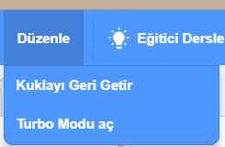
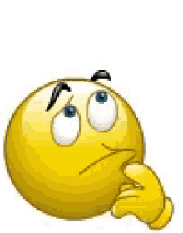
Eklenti Çözüm Klavuzu:
Silinen bir karakteri geri yükleme..
Düzenle-Kuklayı Geri Getir

Slide 18


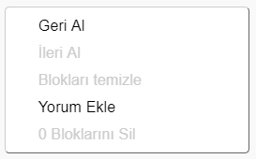
Eklenti Çözüm Klavuzu:
Silinen kodu geri getirme.
Sağ mouse - Geri Al

Slide 19
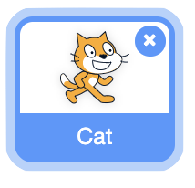


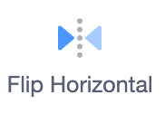
Eklenti Çözüm Klavuzu:
Karakter yönünü çevirme
Karakter seç -> | Kostümler -> | Seç aracı -> | Yatay Çevir

Slide 20
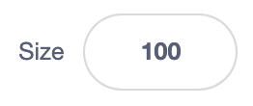
Eklenti Çözüm Klavuzu:
Karakter boyutunu değiştirme
Karakteri seç -> | Boyut değiştir.

Slide 21
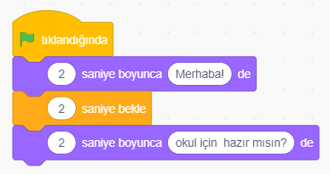
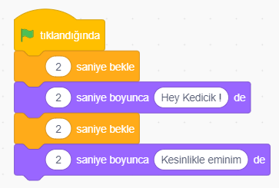
Eklenti Çözüm Klavuzu:
“Bekleme” blokları ile sıralama kodu oluşturma.
Ana Karakter :
İkinci Karakter :

Slide 22
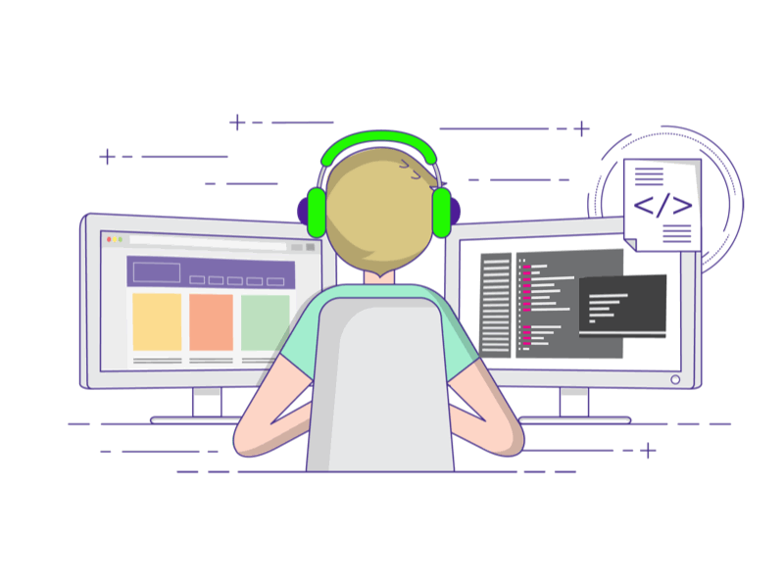
Sunumu Kodlama

Slide 23
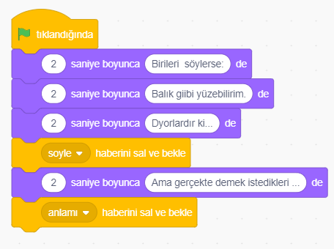
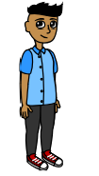
Figüratif dile giriş
Figüratif dilin ne anlama geldiğini ve gerçekte ne anlama geldiğini göstermek için söyleme bloklarını kullanın.
Konuşmacı :

Slide 24
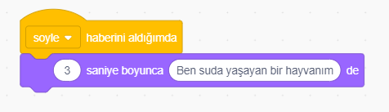

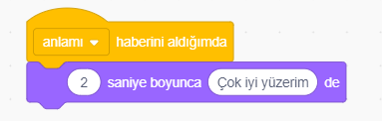
Figüratif Dilini Keşfet
Karakter :

Slide 25
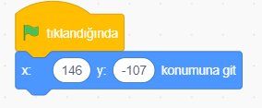
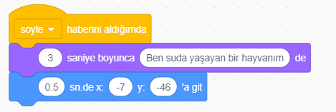
Hareket ekle
Karakterinizi sahne boyunca hareket ettirmek için hareket kodu bloklarını kullanın ve figüratif dilin ne anlama geldiğini ve figüratif dilin gerçekte ne anlama geldiğini “gösterin”.
Karakter :

Slide 26
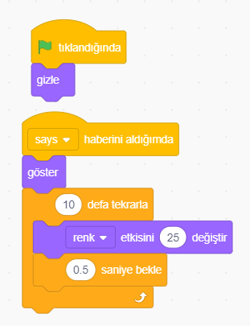

Bir Nesnenin Görünmesini Sağlayın
Figüratif dilinizin ne anlama geldiğini veya gerçekte ne
anlama geldiğini göstermek için programınıza
ir nesne ekleyin.
Yeni Nesne :

Slide 27
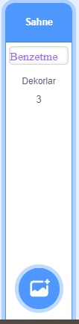
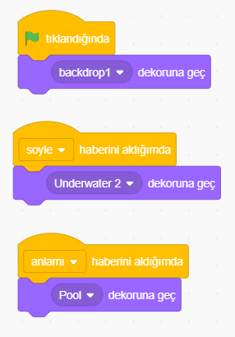
Arka Plan Ekle
Figüratif dilin ne anlama geldiğini ve gerçekte ne anlama geldiğini göstermeye yardımcı olmak için bir fon ekleyin.
Arka plan eklenirken, scratch ‘ta “sahne” yazan bölüme tıklanacak ve bloklar oraya eklenecektir.

Slide 28

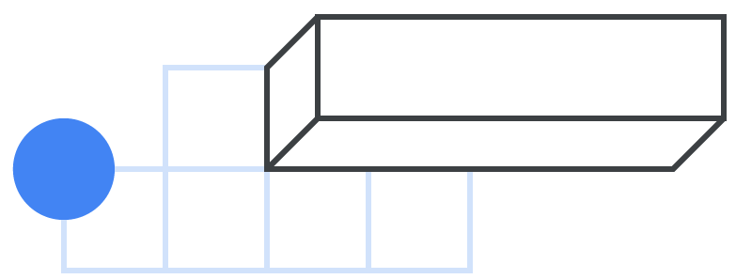
LYS-2020
Bilgisayar Bilimi Scratch Kodlama
Açık Kaynak – Açık Geliştirilebilir Müfredat
Open Source - Free Circulium

Slide 29
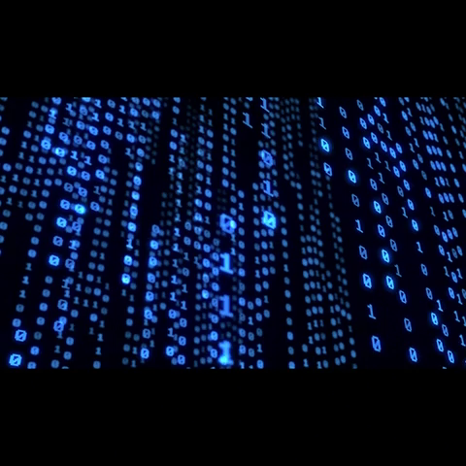
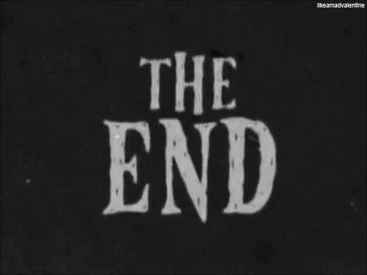
4x3
16x9

